Slide 1
VELKOMMEN TIL LARVIK FORELDRESKOLE
TEMAKVELD OM RUSMIDLER; ALKOHOL OG NARKOTIKA
Fakta og følelser ☺
TEMA | MÅLGRUPPE | TIDSPUNKT
Livet på vgs. og min rolle som foreldre Litt om mye (livsmestring, venner, ekskludering, psykisk helse, rus mm) | Foreldre ved THVS; spesielt vg1 og nye foresatte vg2 | Torsdag 25. september
Sosiale medier Ungdommer forteller selv hvordan livet på og med sosiale medier er | 8. klasse foreldre | Onsdag 15. oktober
Hva skal ungdommen din leve av i fremtiden? Hva vet vi om fremtidens jobber og hvor kan du finne svar? Rollen som foreldre i ungdommens karrierelæring | Foreldre ved THVS og 10. klasse | Mandag 26. januar
Rusmidler; alkohol og narkotika Hvilke erfaringer gjør THVS seg og hva må jeg som foreldre vite? | Ungdomsskolen og THVS vg1 & vg2 | Torsdag 16. april

Slide 2
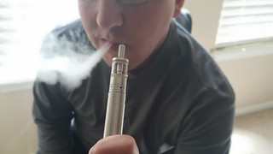
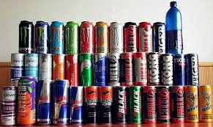
VAPE, SNUS OG ENERGIDRIKK
Dette bildet av Ukjent forfatter er lisensiert under CC BY
Kilde: Store norske leksikon

Slide 3

Ung Data Larvik 2024

Slide 4
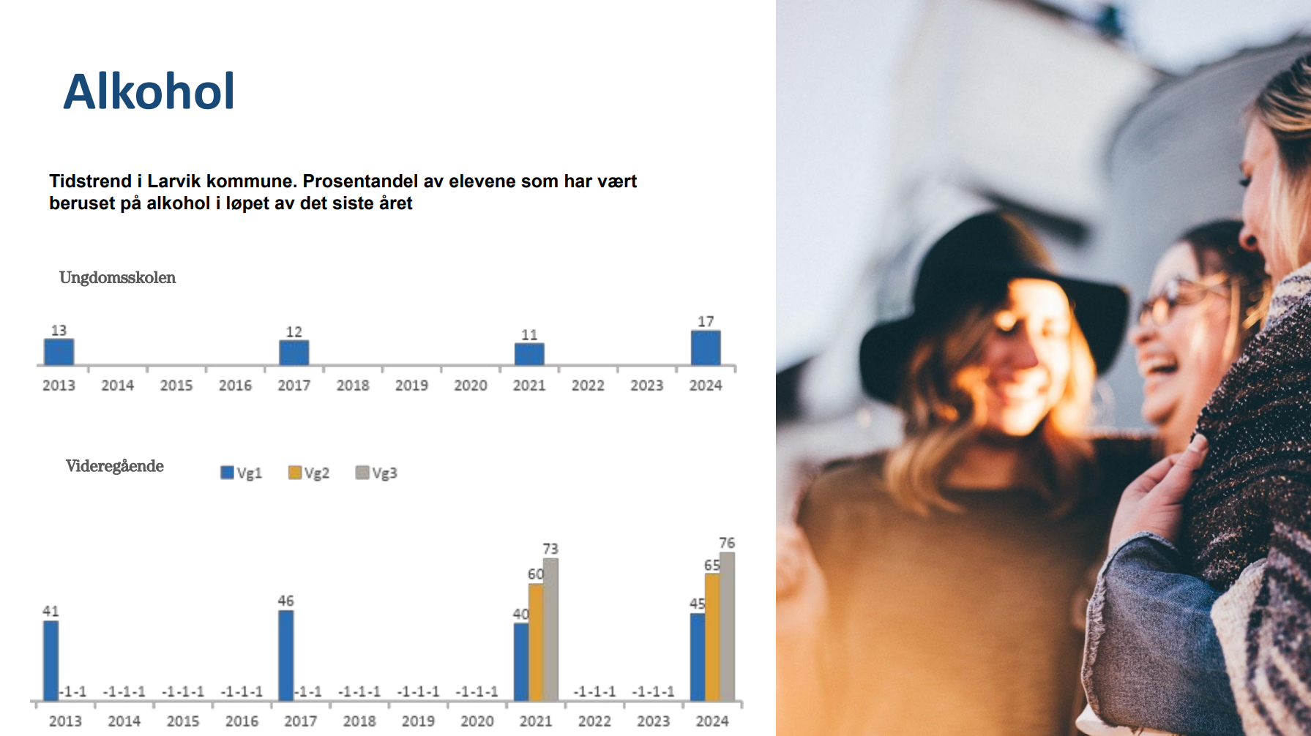

Slide 5
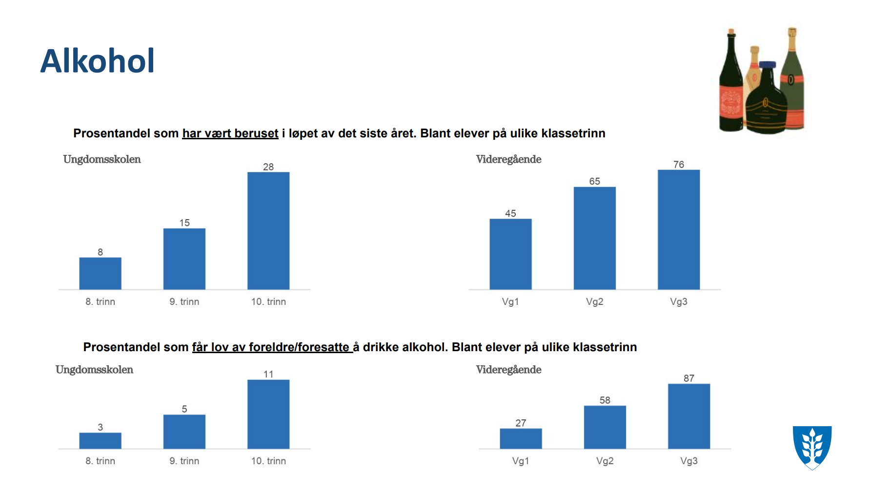

Slide 6
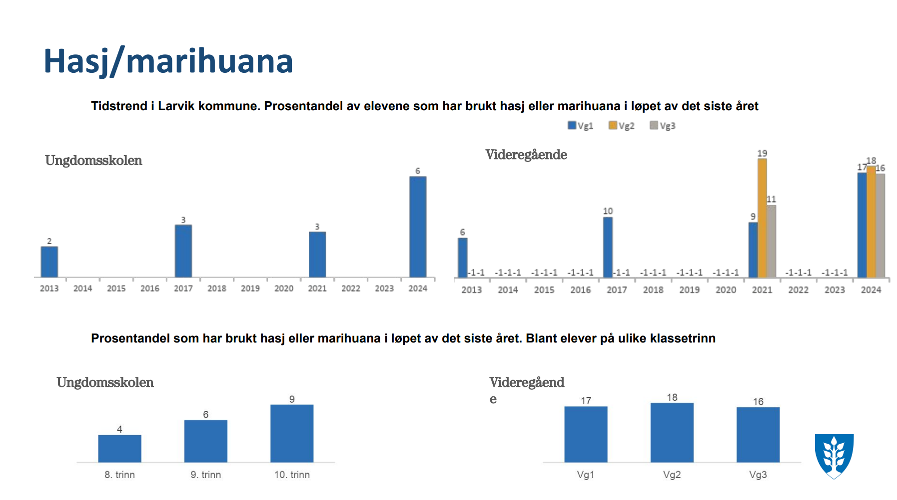

Slide 7
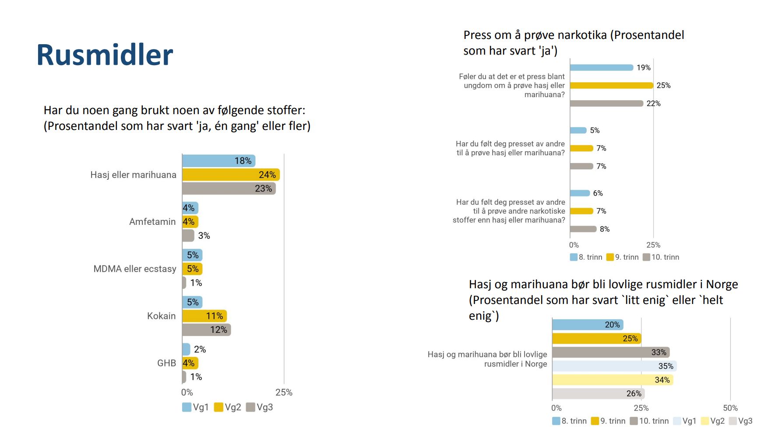

Slide 8

Hva tenker dere om tallene?

Slide 9

BEGREPER
Sigge
Røyke
Jaye
Baida
Snorte
Key/nøkkel
Plug
Hvitt, brunt, knips, fjell, snø, cola……
TILGJENGELIGHET

Slide 10
Willy Pedersen, professor Universitetet i Oslo
RUSSETIDEN
Kokainbølge
W.P. har intervjuet mange. Russetiden er det tydeligste ungdomskulturelle uttrykket ift bølgen av kokain. Russebussen er et helt eget rom, der ungdommen bestemmer ALT.
Russetiden på hver skole følger en egen fysisk struktur med buss, og en hierarkisk struktur. Ungdommen selv sier at «alle vet det» og alle vet hvem som er på toppen av hierarkiet.
Å være på buss gir en egen kapital som betyr tilhørighet, prestisje, tilhørighet og sex. Og det betyr høyrisikosone for vold og slåssing.
Hvor startet den nye kokainbølgen? Med serien Exit i 2019. Stor endring for 6-7 år siden. Siden da: mange kjente folk og det toppet seg 12. februar 2023 da Sofie Elise la ut bilde på Instragram sammen med Nora Haukeland (daværende kjæreste med Marius Borg Høiby) med tekst «livet blir en milliard ganger bedre. «. Liten hvit pose i hånda til venninnen. Det var nært kongehuset…
En sammenheng mellom kokain, russetid og rusutfordringer i samfunnet. Sammenhengen mellom alkohol og kokain, jfr. Ung i Oslo, 2023. Hot Spot for kokain i 2025 er Solliplass, Oslo, Norge. Slik det var på 1980-tallet.

Slide 11
Beslag i Norge 2025 (toll og politi)
KOKAIN
cannabis
Antall beslag: 2146
Mengde: 404 kg
Andel: 11% (av antall beslag)
Antall beslag: 7005
Mengde: 5.434 kg
Andel: 41% (av antall beslag)

Slide 12
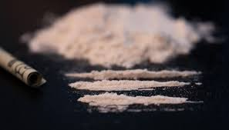
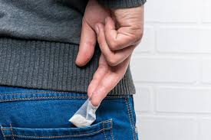
Virkninger av kokain
Kokain er et rusmiddel som kommer fra kokaplanten. Stoffet kommer vanligvis som hvitt pulver(kokainklorid), men finnes også i krystallform (kokainkrystaller), kjent som «crack». Kokain inntas oftest ved sniffing, men kan også injiseres, røykes, gnis på tannkjøttet eller blandes i mat og drikke.

Slide 13
Hvor lenge sitter kokain i kroppen?
Hvor lenge kokain sitter i kroppen avhenger av flere faktorer, som inntaksmåte, dose, stoffskifte og testmetode:
Blod: 6-12 timer
Spytt: 1-2 dager
Urin: 2-4 døgn (opp til 7 døgn ved høyt bruk)
Hår: opptil 90 dager (Påvisningstiden kan være opptil mange år etter inntak, avhengig av hårets lengde)

Slide 14
Kokain og skadevirkning
Kokain er det mest brukte illegale rusmiddelet i Norge, etter cannabis.
Kokain påvirker kroppens sentralnervesystem ved å øke nivåene av signalstoffer som dopamin, serotonin og adrenalin. Kokain er det rusmiddelet som frigir mest dopamin i hjernen. Dette gir en intens, men kortvarig rusopplevelse med økt energi, glede, selvtillit, og årvåkenhet– ofte beskrevet som å føle seg som «kongen på haugen». Men bruk av kokain kan gi mange negative bivirkninger:
Kokainrusen kan vare fra 5-90 minutter avhengig av inntaksmåte, styrken på stoffet og renheten på stoffet
Stoffet gir en intens og kortvarig rus og kan føre til alvorlige fysiske og psykiske skader – allerede ved første gangs bruk.

Slide 15
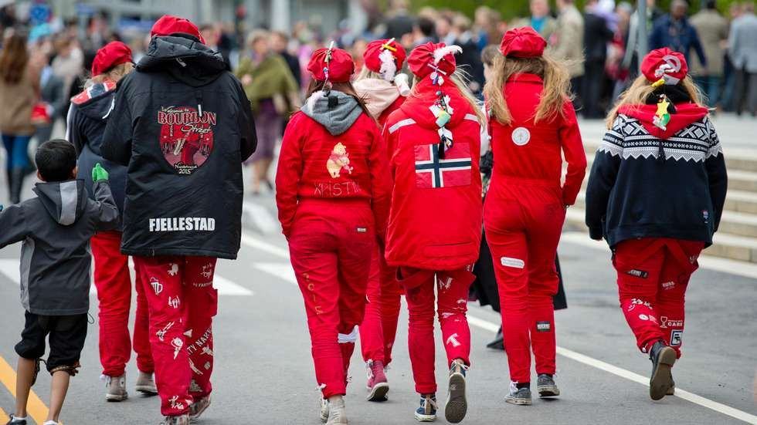
Seksuelle overgrep
Om lag 1 av 5 jenter og 1 av 14 gutter har opplevd seksuelle overgrep før fylte 18 år, enten fra voksne eller jevnaldrende, se tabell 2. Om lag halvparten av overgrepene ble gjort av jevnaldrende, som venner, kjæreste eller bekjent (NKVTS, 2018; Thoresen & Hjemdal, 2014; Mossige og Stefansen, 2016).
Omfanget av seksuelle overgrep øker fra barnealderen til ungdomsalderen, med en markant økning i forbindelse med at puberteten inntrer (Kloppen, 2016).
Rusen avkler oss. Hvorfor later rusdebatten som om det ikke skjer?

Slide 16

TIPS TIL FORELDRE
Vite hvem barnet ditt henger med og er på fest med?
Apper: Telegram, Snap
Relasjon: en kombinasjon av strenghet og forventninger /grenser
Å holde ungdom innenfor idretten / aktiviteter med voksne

Slide 17

Spørsmål eller kommentarer?
p3.no » MENING: – Kokain er blitt like vanlig som øl på fest for oss
Anders Magnus: Kan Norge bli en narkostat?
Relevant informasjon?
Nyttig?
Overraskende?

